Slide 1
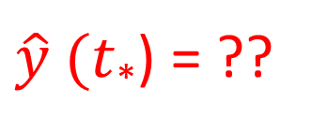
y(t₁)
$\hat{y} (t$*) = ??
y(t₀)
t₀
t*
t₁

Slide 2
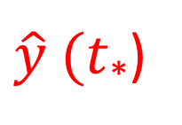
y(t₁)
$\hat{y} (t$*)
y(t₀)
t₀
t*
t₁

